Slide 1
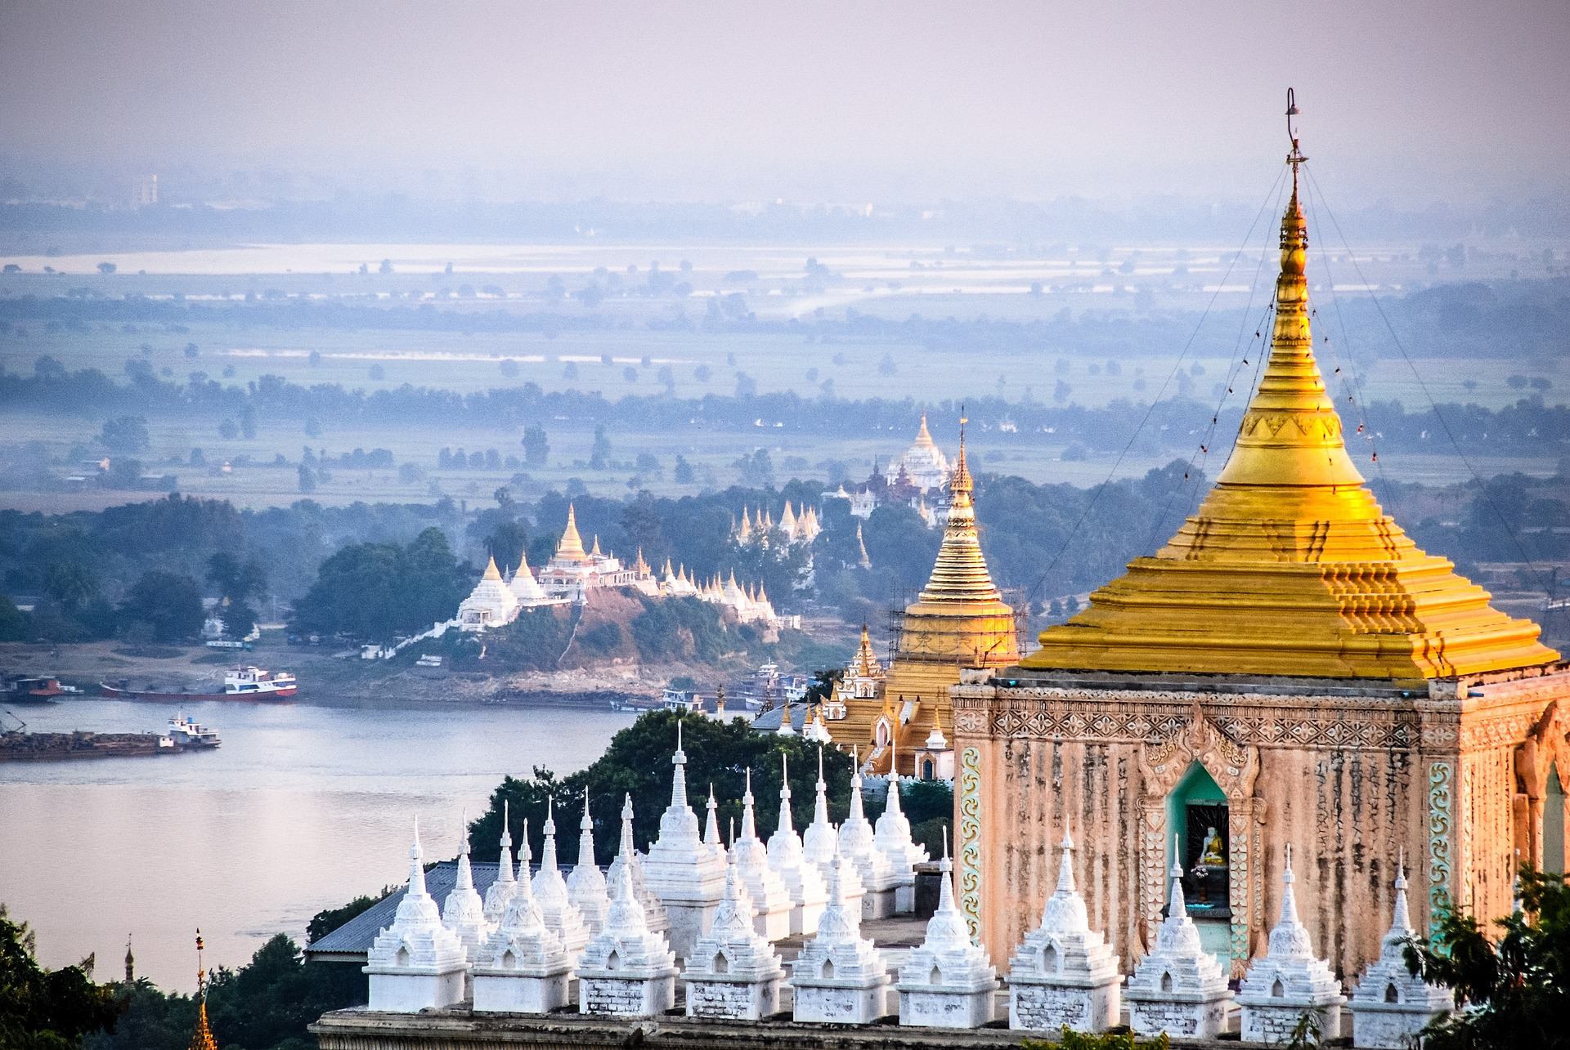
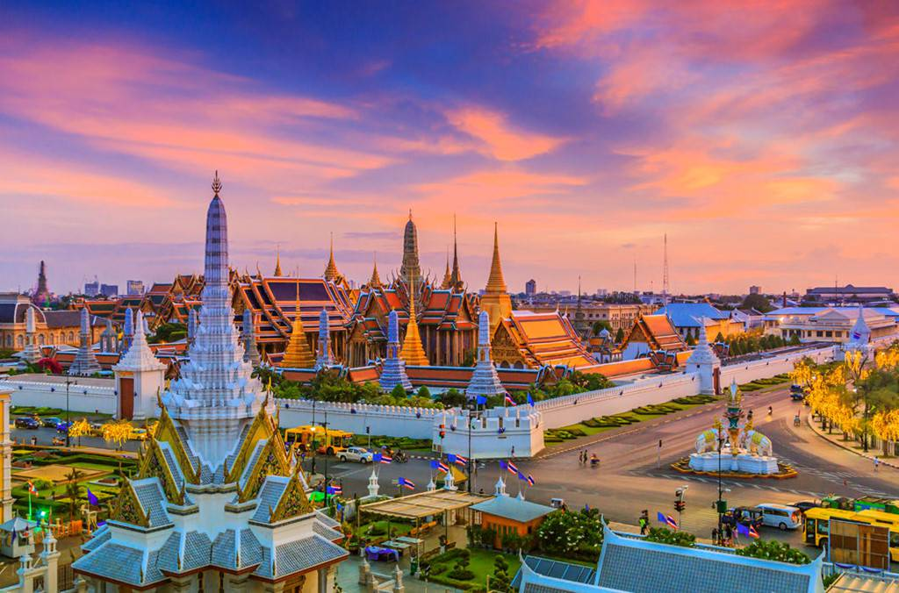
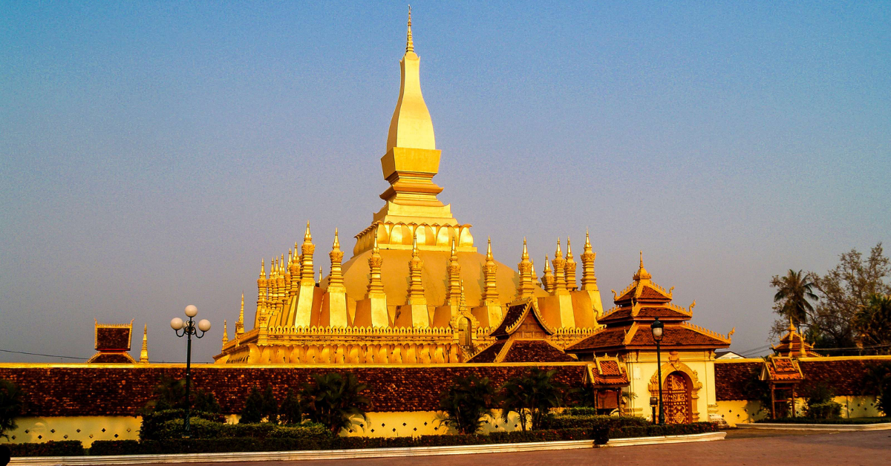
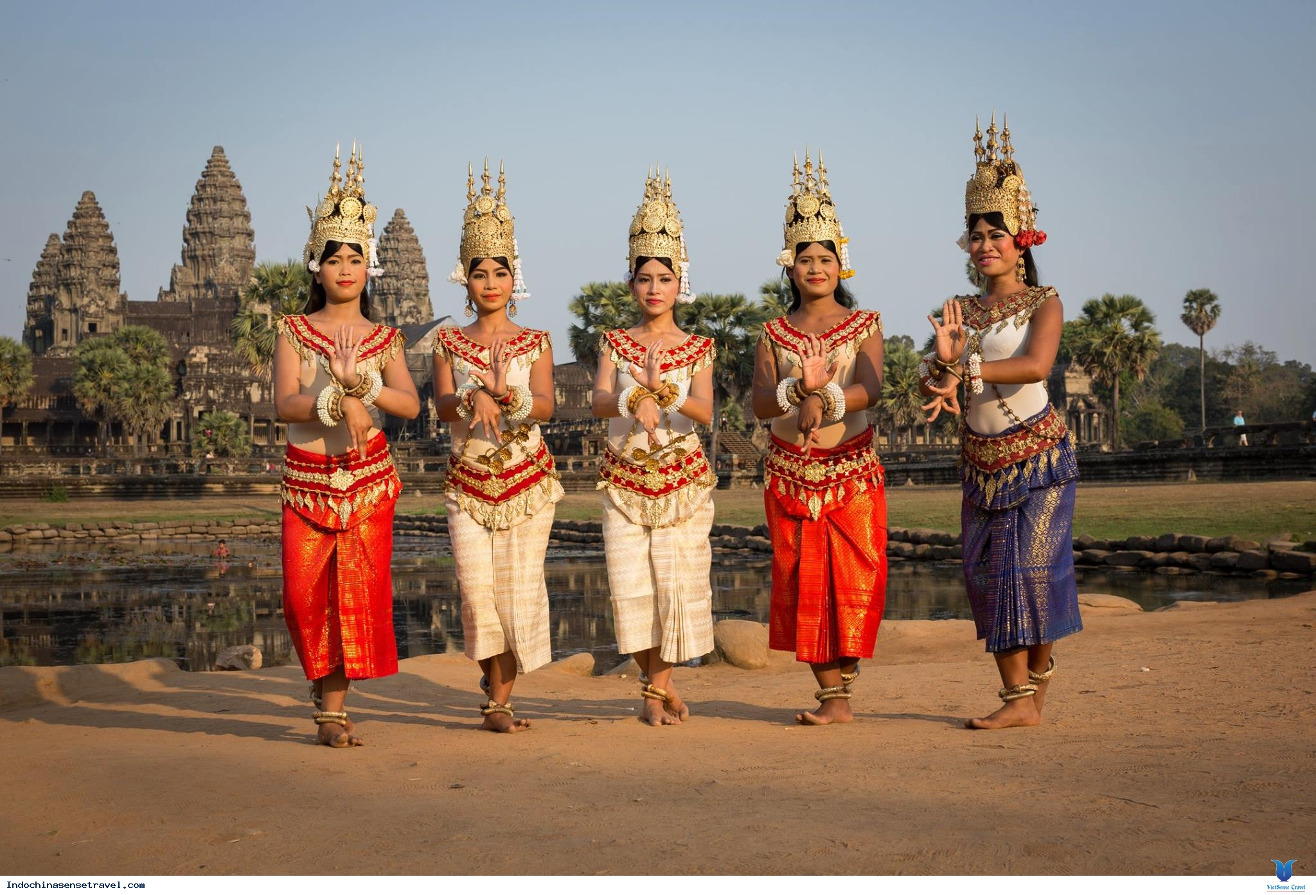


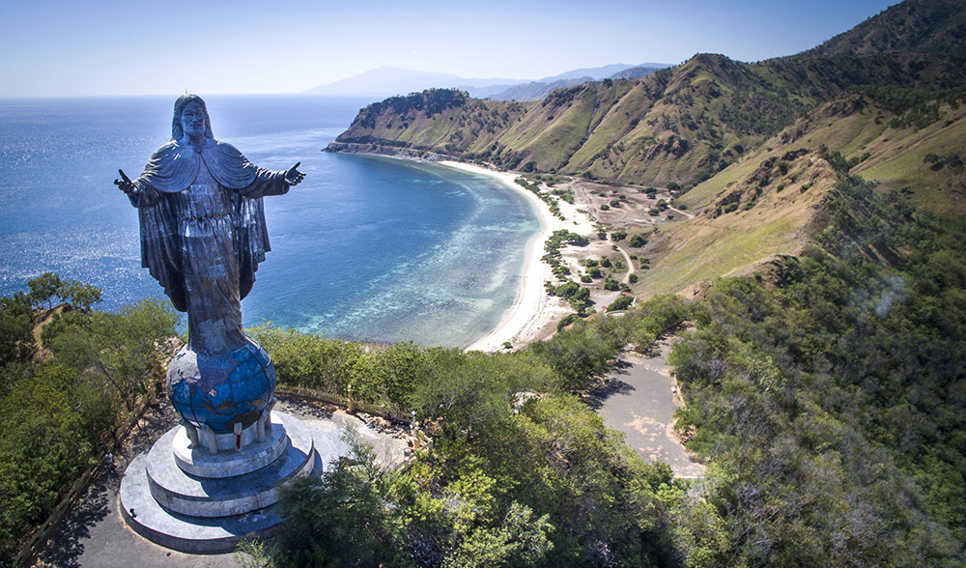
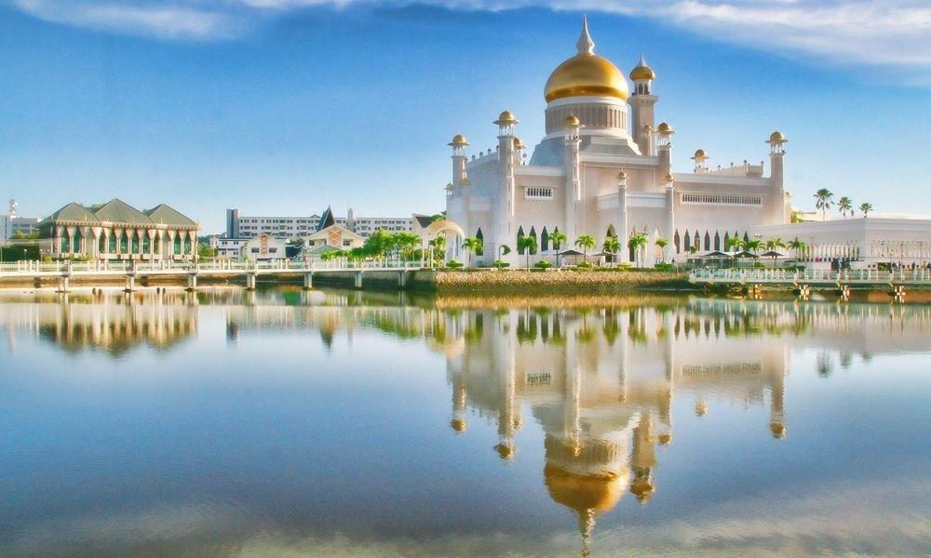
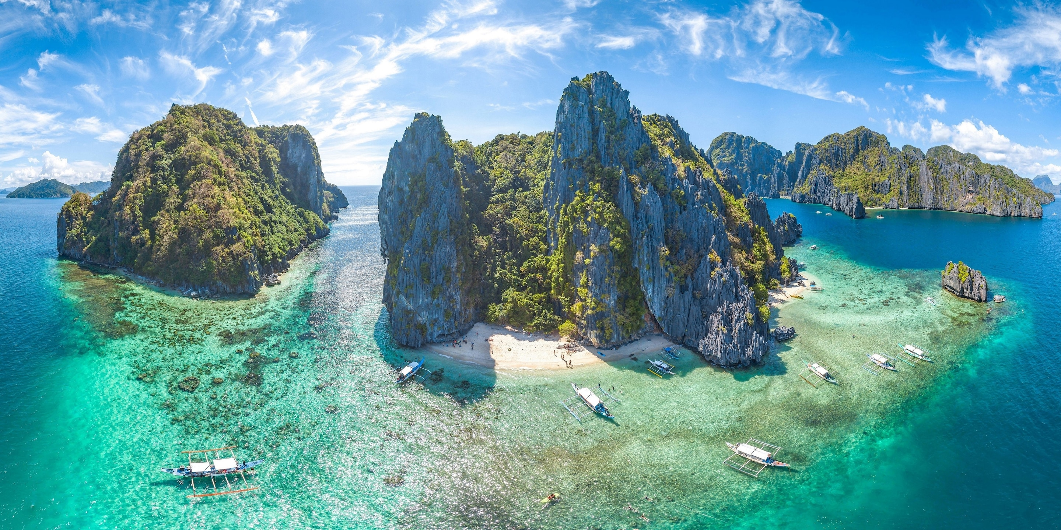
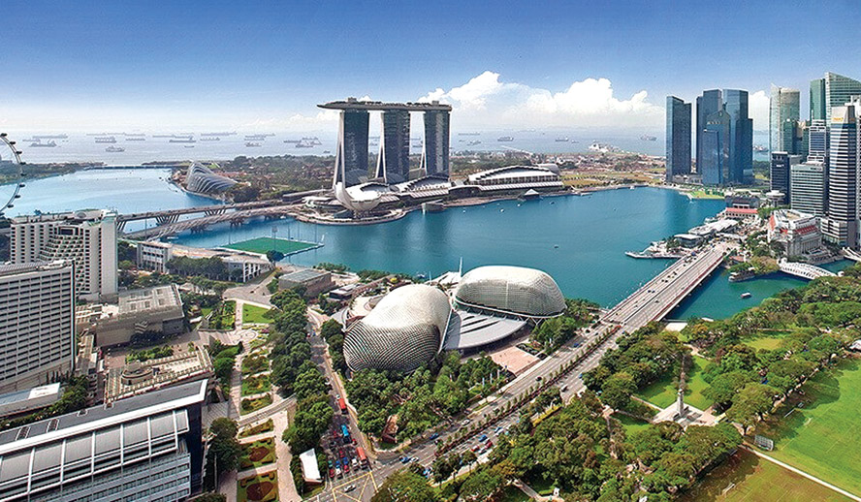
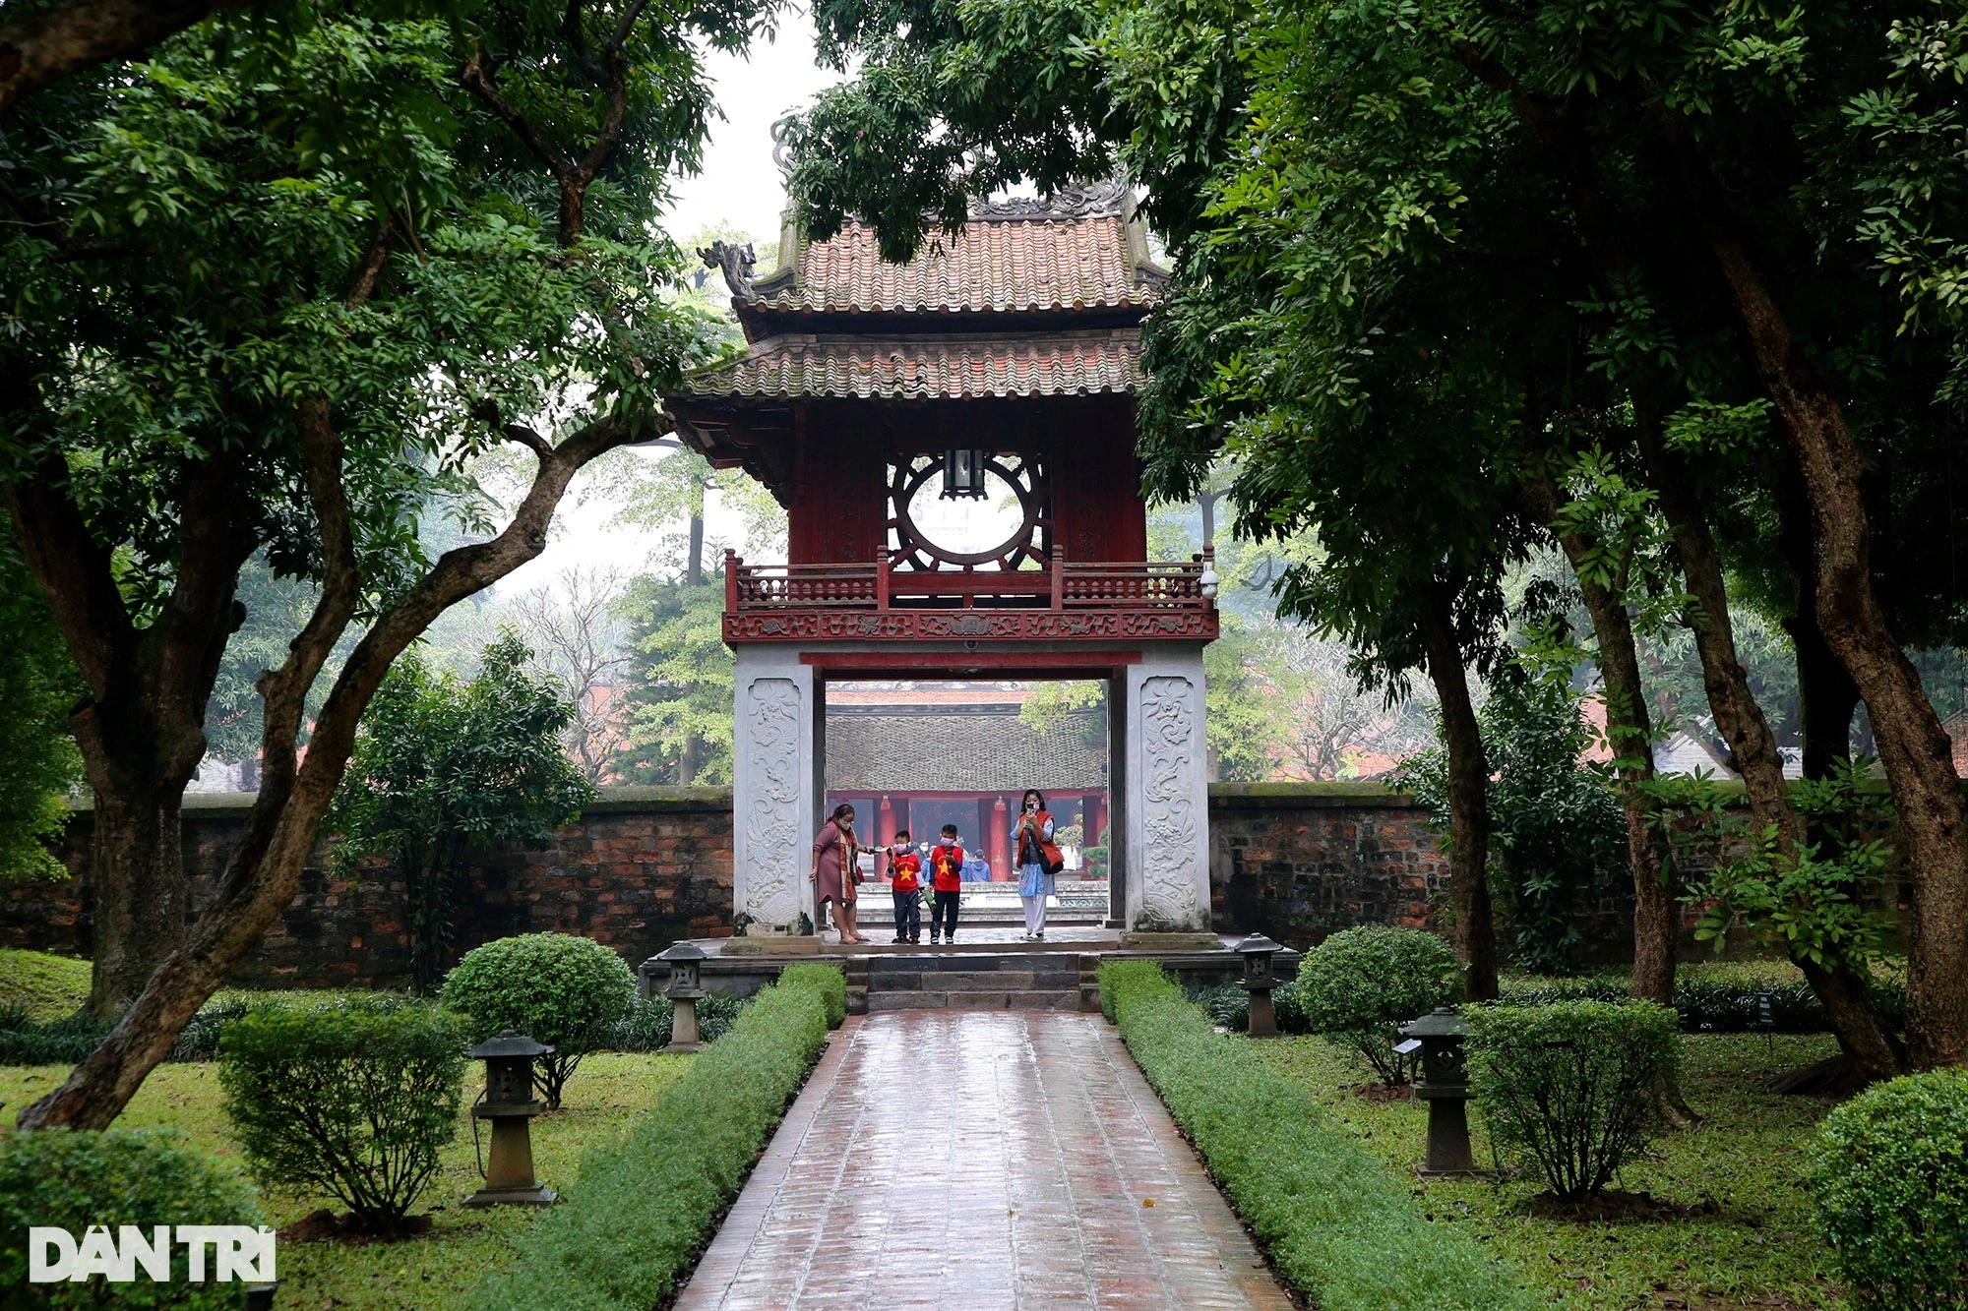
Những hình ảnh trên cho em liên tưởng đến vùng đất
(Khu vực nào trên thế giới)?
Mi-an-ma
Thái Lan
Lào
Cam-pu-chia
Ma-lai-xi-a
In-đô-nê-xia
Đông-ti-mo
Bru-nây
Phi-líp-pin
Sing-gapore
Khuê Văn các- HN

Slide 2
CHƯƠNG 3. ĐÔNG NAM Á TỪ NỬA SAU
THẾ KỈ X ĐẾN NỬA ĐẦU THẾ KỈ XVI

Slide 3
CHƯƠNG 3. ĐÔNG NAM Á TỪ NỬA SAU
THẾ KỈ X ĐẾN NỬA ĐẦU THẾ KỈ XVI
Bài 6. CÁC VƯƠNG QUỐC PHONG KIẾN ĐÔNG NAM Á TỪ NỬA SAU THẾ KỈ X ĐẾN NỬA ĐẦU THẾ KỈ XVI
1. Sự hình thành và phát triển của các vương quốc phong kiến từ nửa sau thế kỉ X đến nửa đầu thế kỉ XVI

Slide 4
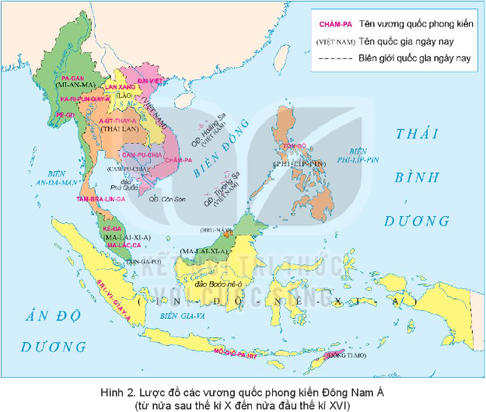
Pa-gan
(Mi-an-ma)
Ha-ri-pun-giay-a
(Chao phray-a)
Notes:
Từ khoảng nửa sau thế kỉ X đến nửa đầu thế kỉ XIII các vương quốc bước vào thời kỳ phát triển trên cơ sở các vương quốc đã hình thành từ thế kỉ VII đến thế kỷ X.
+ Vương Quốc Pa gan, trên lưu vực sông i-ra-oa-đi phát triển thành vương quốc Mi an ma.
+ Trên lưu vực sông Chao-phray-a có vương quốc Ha-ri-pun-giay-a.
+ Trên bán đảo Đông Dương ngoài Đại Việt, Cham pa thì vương Quốc của Người Khơ-me ở Cam-pu-chi cũng trở nên hùng thịnh.
+ Trên bán đảo Xu-ma-tra. Vương quốc Sri-vi-giay-a cũng phát triển mạnh.

Slide 5
Bài 6. CÁC VƯƠNG QUỐC PHONG KIẾN ĐÔNG NAM Á TỪ NỬA SAU THẾ KỈ X ĐẾN NỬA ĐẦU THẾ KỈ XVI
1. Sự hình thành và phát triển của các vương quốc phong kiến từ nửa sau thế kỉ X đến nửa đầu thế kỉ XVI
- Từ thế kỉ X đến thế kỉ XIII: Các vương quốc phong kiến ở Đông Nam Á tiếp tục phát triển. Như vương quốc Pa-gan, Đại việt, Cham-pa, Ha-ri-pun-giay-a, Sri-vi-giay-a…

Slide 6
Lan- Xang
A-út-thay-a
Ma-lắc-ca
Mô-gô-pa-hít
Notes:
Vào đầu thế kỉ XIII, trước thảm họa xâm lược của quân Mông Cổ, nhiều quốc gia nhỏ ở Đông Nam Á đã phải liên kết với nhau để chống ngoại xâm, vì thế đã hình thành một số quốc gia lớn mạnh hơn.
+ Người Thái lập ra vương quốc A-ut-thay-a và Su-khô-thay, sau đó A-ut-thay-a chinh phục Su-khô-thay, lập ra vương quốc thống nhất (Thái Lan ngày nay).
+ Năm 1353, Pha-Ngừm thống nhất các bộ tộc Lào, đặt tên nước là Lan-xang
+Nhiều quốc gia nhỏ cũng được thống nhất trên bán đảo Xu-ma-tra và bán đảo Gia-va lập nên vương triều Mô-gô-pa-hít.
+Vương Quốc Ma Lắc Ca (ma lai xi a)

Slide 7
Bài 6. CÁC VƯƠNG QUỐC PHONG KIẾN ĐÔNG NAM Á TỪ NỬA SAU THẾ KỈ X ĐẾN NỬA ĐẦU THẾ KỈ XVI
1. Sự hình thành và phát triển của các vương quốc phong kiến từ nửa sau thế kỉ X đến nửa đầu thế kỉ XVI
- Từ thế kỉ X đến thế kỉ XIII: Các vương quốc phong kiến ở Đông Nam Á tiếp tục phát triển. Như vương quốc Pa-gan, Đại việt, Cham-pa, Ha-ri-pun-giay-a, Sri-vi-giay-a…
- Đến thế kỉ XIII, trước nguy cơ xâm lược của Mông cổ, các tiểu vương quốc ở Đông Nam Á đã thống nhất thành các vương quốc lớn mạnh hơn, như: Vương quốc A-út-thay-a (Thái Lan), Lan-Xang (Lào), Mô-gô-pa-hít (In-đô-nê-xi-a), Ma-lắc-ca (Ma-lai-xi-a)

Slide 8
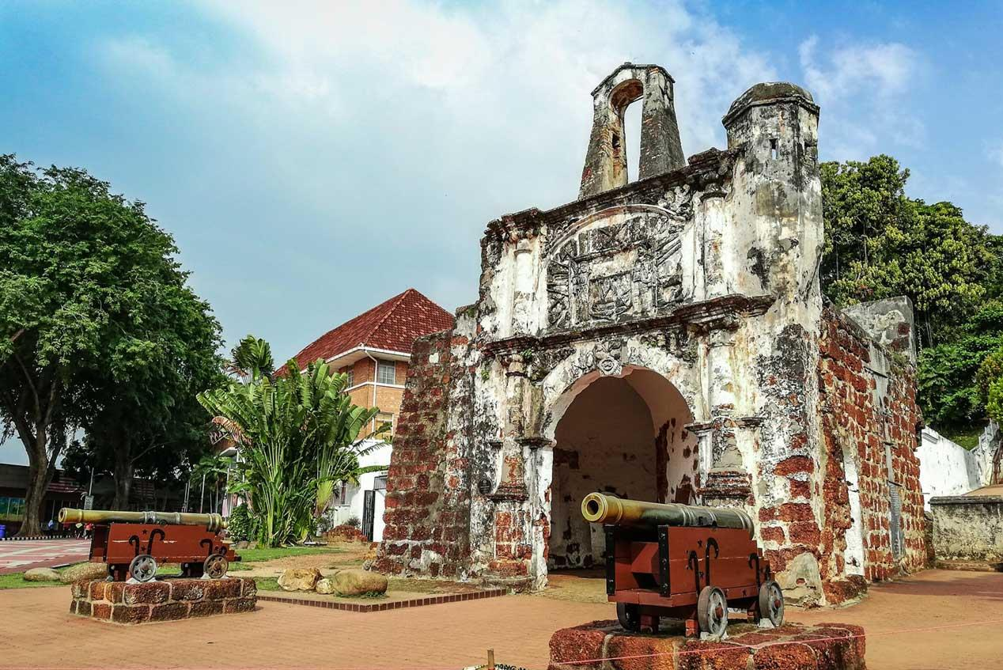
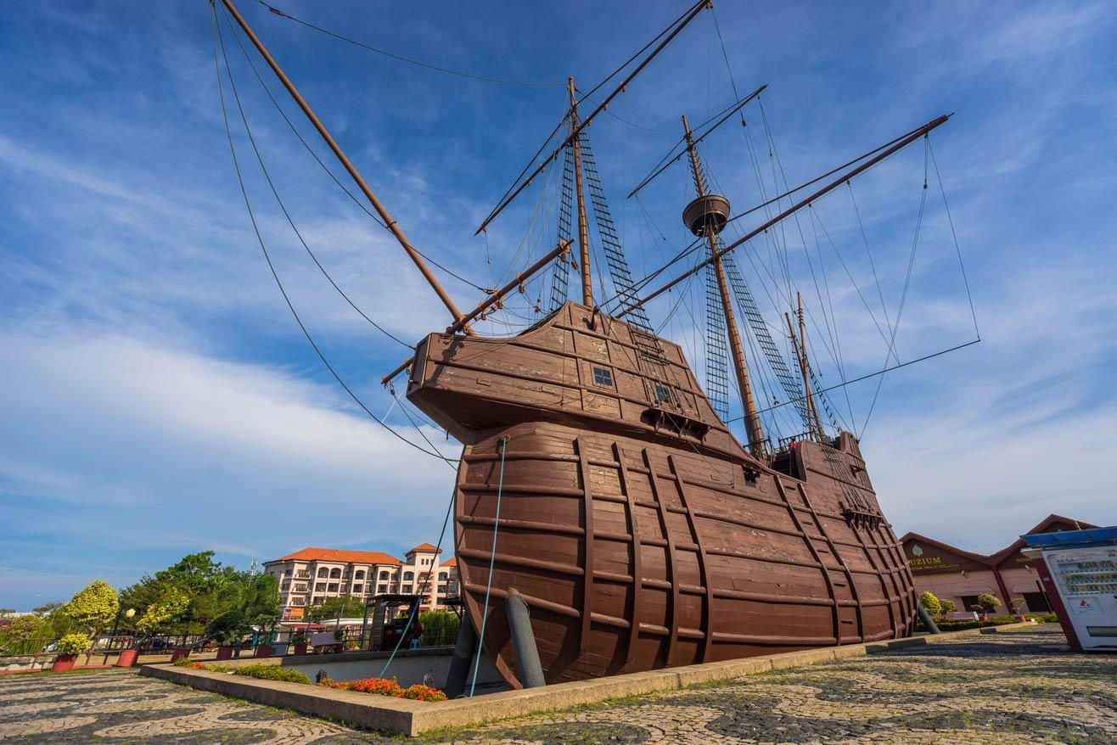
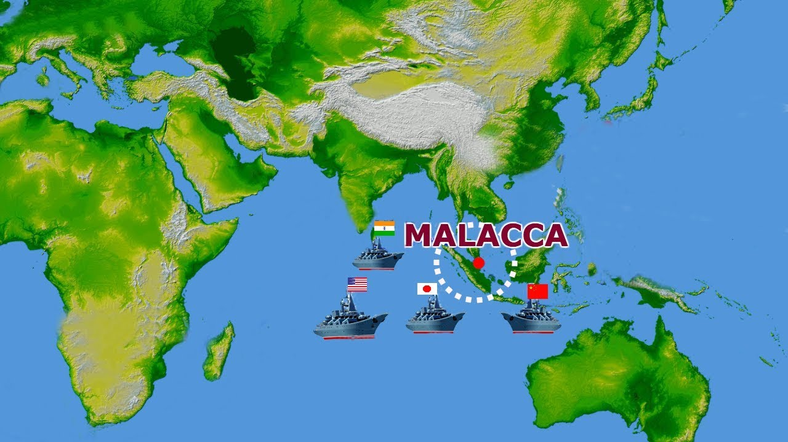
Notes:
Eo biển Ma lắc ca nằm giữa in đô và Ma lai và sin ga po. Nối Ấn độ dương với Thái bình dương. Ngày nay đây là eo biển nhộn nhịp nhất chiếm khoảng 30% giao dịch thương mại thế giới hàng năm. Nhiều nước như Nhật bản, Hàn Quốc, Trung Quốc phụ thuộc rất lớn hoạt động thương mại vào eo biên này.
Đầu thế kỷ XVI Tiểu vương quốc Ma-lắc-ca trở thành một trong những quốc gia hùng mạnh nhất ở Đông Nam Á, còn thành phố Ma-lắc-ca là một trong những trung tâm buôn bán quan trọng bậc nhất ở châu Á nói riêng và trên toàn thế giới nói chung.
Một nhà hàng hải Bồ Đào Nha đã viết “...Ma-lắc-ca là một hải cảng giàu có nhất thế giới, trên hành tinh này không đâu có thể gặp nhiều tàu buôn và nhiều thương gia như ở Ma-lăc-ca...”. Ở đây người ta đã dùng tới 84 thứ tiếng để giao dịch buôn bán. Các nhà buôn từ châu Âu, châu Phi, Ấn Độ, Ai Cập. Indonesia, Philippin v..v. đến mua bán từ vàng, bạc, ngọc hồng, xaphia, vũ khí. San hô, đồ gia vị và dầu thơm cho tới các loại gỗ quý, lụa, đồ sứ...
Với vị trí như vậy, người ta đã không lấy gì làm ngạc nhiên khi biết mục đích của cuộc trong những cuộc viễn chinh đầu tiên của Bồ Đào Nha là chiếm cho được Ma-lắc-ca, và thế là năm 1511, một hạm đội của đế chế Bồ Đồ Nha sau cuộc hành trình dài ngày đã ập tới và chiếm đóng thành phố này.
Hiện nay Ma-lắc-ca là một trong những thành phố lớn nhất của Malaysia với dân số gần 100 nghìn người. Khác với trước kia, cuộc sống của Ma-lắc-ca trước hết gắn liền với việc trồng dừa và cao su. Các đồn điền cao su và dừa rải khắp từ nội ra ngoại thành. Các sản phẩm của Ma-lắc-ca trước hết gắn liền với việc trồng dừa và cao su. Các đồn điền cao su và dừa rải khắp từ nội ra ngoại thành. Các sản phẩm của Ma-lắc-ca ngày nay có mặt ở nhiều nước trên thế giới và đó cũng là nguồn thu nhập rất lớn của Malaysia.

Slide 9
Bài 6. CÁC VƯƠNG QUỐC PHONG KIẾN ĐÔNG NAM Á TỪ NỬA SAU THẾ KỈ X ĐẾN NỬA ĐẦU THẾ KỈ XVI
1. Sự hình thành và phát triển của các vương quốc phong kiến từ nửa sau thế kỉ X đến nửa đầu thế kỉ XVI
Tổ chức bộ máy nhà nước ở các vương quốc phong kiến Đông Nam Á, thời kỳ này như thế nào?
- Ở các vương quốc phong kiến Đông Nam Á, thời kỳ này bộ máy Nhà nước được hoàn thiện và củng cố, hệ thống pháp luật tương đối chặt chẽ.

Slide 10
Bài 6. CÁC VƯƠNG QUỐC PHONG KIẾN ĐÔNG NAM Á TỪ NỬA SAU THẾ KỈ X ĐẾN NỬA ĐẦU THẾ KỈ XVI
1. Sự hình thành và phát triển của các vương quốc phong kiến từ nửa sau thế kỉ X đến nửa đầu thế kỉ XVI
? Nền kinh tế các vương quốc Đông Nam Á ra sao?
- Nền tảng kinh tế vẫn là Nông nghiệp lúa nước, việc buôn bán trên biển được mở rộng làm cho kinh tế các nước phát triển thịnh đạt.

Slide 11
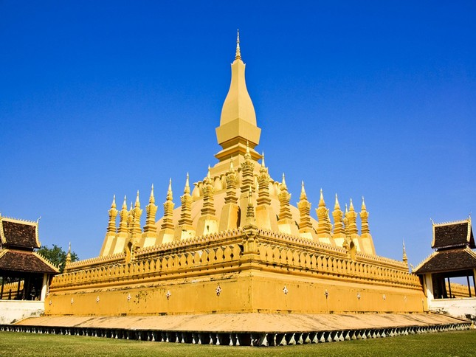
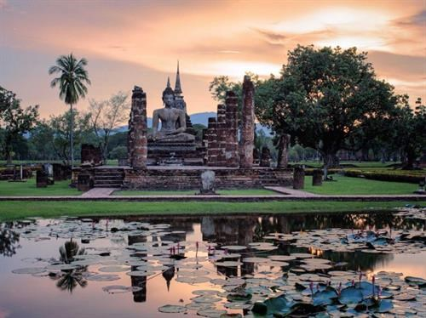
Bài 6. CÁC VƯƠNG QUỐC PHONG KIẾN ĐÔNG NAM Á TỪ NỬA SAU THẾ KỈ X ĐẾN NỬA ĐẦU THẾ KỈ XVI
2. Những thành tựu văn hóa tiêu biểu
Hãy cho biết các tôn giáo chính ở Đông Nam Á thời kỳ từ thế kỉ X đến thế kỉ XVI?
a. Tín ngưỡng, tôn giáo
- Phật giáo ảnh hưởng mạnh mẽ đến nhiều quốc gia, Lan-xang, Cam-pu-chia, Thái Lan, Mi-an-ma, Đại Việt…
Thạt-luổng: Chùa dát vàng ở Lào
Su-khô-thay – trung tâm phật giáo Thái Lan

Slide 12
Bài 6. CÁC VƯƠNG QUỐC PHONG KIẾN ĐÔNG NAM Á TỪ NỬA SAU THẾ KỈ X ĐẾN NỬA ĐẦU THẾ KỈ XVI
2. Những thành tựu văn hóa tiêu biểu
a. Tín ngưỡng, tôn giáo
- Phật giáo ảnh hưởng mạnh mẽ đến nhiều quốc gia, Lan-xang, Cam-pu-chia, Thái Lan, Mi-an-ma, Đại Việt…
- Hồi giáo cũng phát triển mạnh tại nhiều Quốc gia ở Đông Nam Á

Slide 13

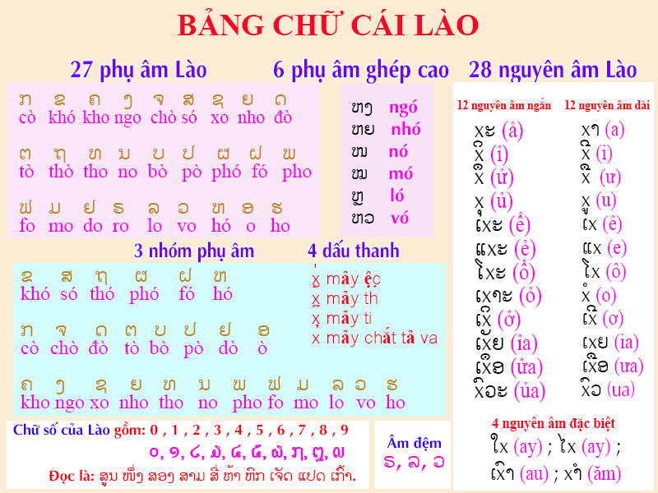

Bài 6. CÁC VƯƠNG QUỐC PHONG KIẾN ĐÔNG NAM Á TỪ NỬA SAU THẾ KỈ X ĐẾN NỬA ĐẦU THẾ KỈ XVI
2. Những thành tựu văn hóa tiêu biểu
Hãy nêu những nét chính về chữ viết và văn học ở Đông Nam Á?
b. Chữ viết, văn học
- Nhiều nước Đông Nam Á đã sáng tạo ra chữ viết riêng của mình, như chữ Thái, chữ Lào, chữ Nôm (của người Việt)

Slide 14
Bài 6. CÁC VƯƠNG QUỐC PHONG KIẾN ĐÔNG NAM Á TỪ NỬA SAU THẾ KỈ X ĐẾN NỬA ĐẦU THẾ KỈ XVI
2. Những thành tựu văn hóa tiêu biểu
b. Chữ viết, văn học
- Nhiều nước Đông Nam Á đã sáng tạo ra chữ viết riêng của mình, như chữ Thái, chữ Lào, chữ Nôm (của người Việt)
- Dòng văn học viết ra đời và phát triển nhanh với nhiều tác phẩm nổi tiếng.

Slide 15
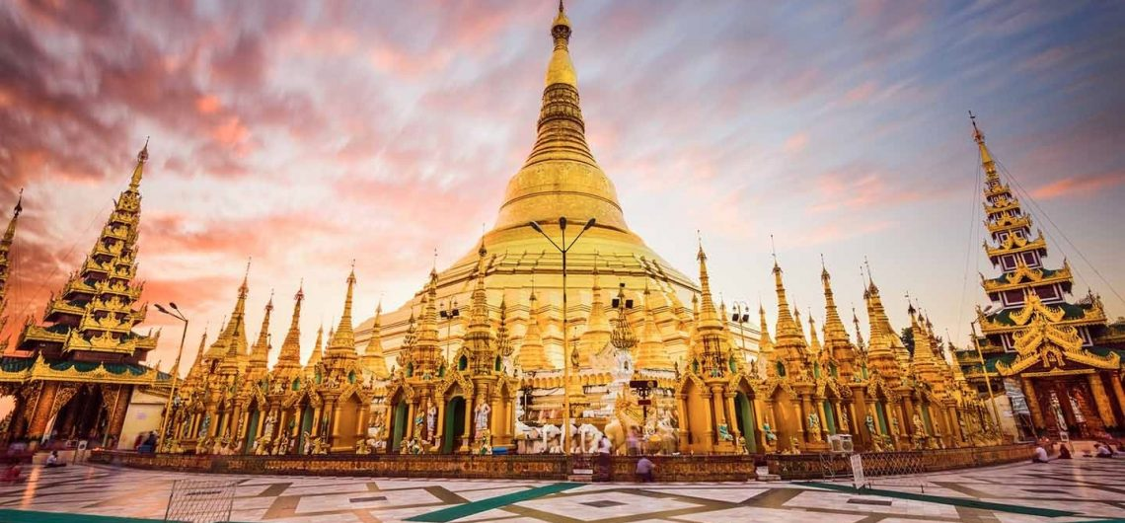
Khi bước chân vào khuôn viên chùa bạn sẽ không khỏi trầm trồ với những kiến trúc tinh xảo và ngọn tháp chính sừng sững giữa đỉnh đồi. Thiết kế của phần lọng tháp bao gồm 7 tầng, trang trí với những chuông bằng vàng, bạc và đá quý. Tầng cao nhất được khảm hơn 1.100 viên kim cương cùng khoảng 1.300 viên đá quý. Quả cầu trên đỉnh tháp đính tổng cộng 4.351 viên kim cương, đặc biệt viên kim cương tới 76 carat được đính trên đỉnh tòa tháp. Và nếu ước tính thì toàn bộ ngôi chùa đã được dát hơn 90 tấn vàng.
Bài 6. CÁC VƯƠNG QUỐC PHONG KIẾN ĐÔNG NAM Á TỪ NỬA SAU THẾ KỈ X ĐẾN NỬA ĐẦU THẾ KỈ XVI
2. Những thành tựu văn hóa tiêu biểu
c. Kiến trúc, điêu khắc
- Nhiều công trình kiến trúc, điêu khắc, như đền, chùa, tháp được xây dựng một cách kì vĩ, thể hiện sự ảnh hưởng của tín ngưỡng, tôn giáo đến đời sống tinh thần phong phú của nhân dân Đông Nam Á.
- Như Chùa vàng ở Mi-an-ma, khu đền Ăng-co ở Cam-pu-chia

Slide 16





VÒNG QUAY
MAY MẮN
30
20
1
2
3
40
10
50
80
4
5
60
70
QUAY

Slide 17






Câu 1. Từ thế kỉ XIII, người Thái di cư từ phía bắc xuống phía nam đã dẫn tới sự hình thành của hai quốc gia nào?
B. Cham-pa và Su-khô-thay.
A. Su-khô-thay và Lan Xang.
D. Mô-giô-pa-hit và Gia-va.
C. Pa-gan và Cham-pa.
QUAY VỀ

Slide 18




Câu 2. Vương quốc Su-khô-thay là tiền thân của quốc gia nào hiện nay?
A. Mi-an-ma.
B. Ma-lai-xi-a.
C. Thái Lan.
D. In-đô-nê-xi-a.
QUAY VỀ

Slide 19




Câu 3. Vương quốc Pa-gan là tiền thân của quốc gia nào hiện nay?
A. Cam-pu-chia.
B. Mi-an-ma.
C. Phi-lip-pin.
D. Lào.
QUAY VỀ

Slide 20




Câu 4. Vương triều nào đã thống nhất được In-đô-nê-xi-a?
A. Xu-ma-tơ-ra.
B. Gia-va (Mô-giô-pa-hít) .
C. Xu-la-vê-di..
D. Ca-li-man-tan.
QUAY VỀ

Slide 21
Câu 5. Văn hóa Đông Nam Á chịu ảnh hưởng mạnh mẽ nhất từ nền văn hóa nào?
A. Ấn Độ.
B. Trung Quốc.
D. Phương Tây.
C. Nhật Bản.
QUAY VỀ

